Slide 1
Об основах молодежной политики на федеральном уровне.
Молодежная политика Профсоюза
(цели, задачи, реализация)

Slide 2
МОЛОДЕЖЬ – ЭТО 22 % НАСЕЛЕНИЯ РОССИИ ИЛИ 8 % ОТ ОБЩЕГО ЧИСЛА ТРУДОЗАНЯТЫХ
41 млн
РАСПРЕДЕЛЕНИЕ НАСЕЛЕНИЯ
ПО ВОЗРАСТНЫМ ГРУППАМ
(на 1 января; тыс. человек)
численность молодежи в 2020 году

Slide 3
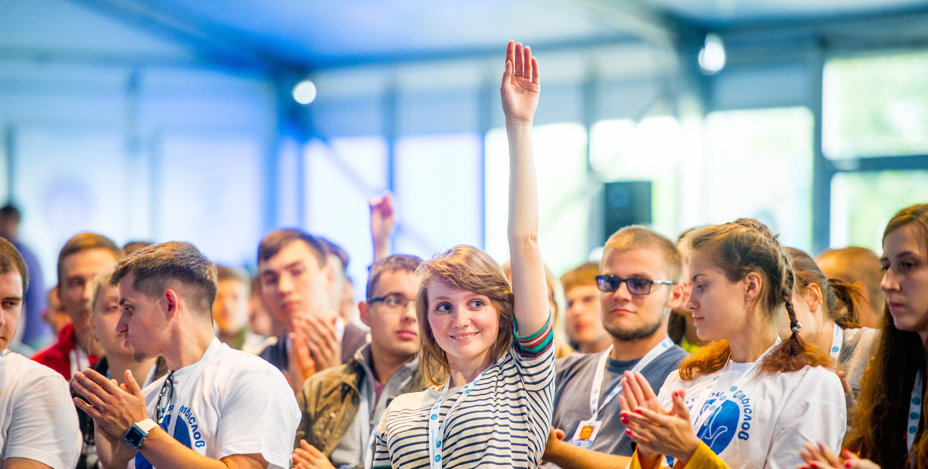
МОЛОДЕЖНАЯ ПОЛИТИКА –комплекс мер, направленных на создание условий для развития молодежи, ее самореализации в различных сферах жизнедеятельности, на гражданско-патриотическое и духовно-нравственное воспитание молодых граждан в целях достижения устойчивого социально-экономического развития, глобальной конкурентоспособности, национальной безопасности Российской Федерации
.

Slide 4
Основные направления реализации молодежной политики:
воспитание гражданственности, патриотизма, преемственности традиций, уважения к отечественной истории, историческим, национальным и иным традициям народов Российской Федерации;
обеспечение межнационального и межконфессионального согласия в молодежной среде, профилактика и предупреждение проявлений экстремизма;
поддержка молодых граждан, оказавшихся в трудной жизненной ситуации, инвалидов из числа молодых граждан, а также лиц из числа детей-сирот и детей, оставшихся без попечения родителей;
поддержка инициатив молодежи;
содействие общественной деятельности, направленной на поддержку молодежи;
организация досуга, отдыха, оздоровления молодежи, формирование условий для занятий физической культурой, спортом, содействие здоровому образу жизни молодежи;
предоставление социальных услуг молодежи;
содействие решению жилищных проблем молодежи, молодых семей;
поддержка молодых семей;
содействие образованию молодежи, научной, научно-технической деятельности молодежи;

Slide 5
Основные направления реализации молодежной политики:
организация подготовки специалистов по работе с молодежью;
выявление, сопровождение и поддержка молодежи, проявившей одаренность;
развитие института наставничества;
обеспечение гарантий в сфере труда и занятости молодежи, содействие трудоустройству молодых граждан, в том числе посредством студенческих отрядов, профессиональному развитию молодых специалистов;
поддержка и содействие предпринимательской деятельности молодежи;
поддержка деятельности молодежных общественных объединений;
содействие участию молодежи в добровольческой (волонтерской) деятельности;
содействие международному и межрегиональному сотрудничеству в сфере молодежной политики;
предупреждение правонарушений и антиобщественных действий молодежи;
поддержка деятельности по созданию и распространению, в том числе в информационно-телекоммуникационной сети "Интернет", в средствах массовой информации произведений науки, искусства, литературы и других произведений, направленных на укрепление гражданской идентичности и духовно-нравственных ценностей молодежи;
проведение научно-аналитических исследований по вопросам молодежной политики.

Slide 6
ПРИНЯТИЕ ФЕДЕРАЛЬНОГО ЗАКОНА О МОЛОДЕЖНОЙ ПОЛИТИКЕ
определяет цели, принципы, основные направления и формы реализации молодёжной политики в Российской Федерации.
вводятся такие понятия: молодёжь или молодые граждане, молодая семья, молодой специалист, молодёжное общественное объединение.
устанавливаются полномочия в сфере молодёжной политики федеральных органов государственной власти, органов государственной власти субъектов Российской Федерации, органов местного самоуправления правовые основы информационного обеспечения реализации молодёжной политики, мониторинга её реализации и международного сотрудничества в сфере молодёжной политики.
направлен на защиту прав и законных интересов молодёжи обеспечение равных условий для культурного, интеллектуального, профессионального, социального, физического развития и самореализации молодёжи, а также на формирование культуры семейных отношений создание условий для участия молодёжи в политической, социально-экономической, научной, спортивной и культурной жизни общества

Slide 7
Современные молодежные организации

Slide 8
Ход реализации Молодежной политики Профсоюза
начало 2000-ых годов
Начало реализации молодёжной политики Профсоюза
2001 год
На III Пленуме Российского Совета профсоюза заявлено о необходимости работы с молодёжью
2002 год
На заседании Генерального Совета ФНПР была принята Концепция молодёжной политики ФНПР
На VII Пленуме Российского Совета профсоюза были утверждены Концепция молодёжной политики Профсоюза, Положение о Молодёжном совете Профсоюза и его первый состав.
На заседаниях Президиума Российского Совета профсоюза, начиная с 2005 года, рассматривались отдельные вопросы деятельности по данному направлению
На V и VII Съездах Профсоюза принимались резолюции по Молодёжной политике
На VIII Пленуме Российского Совета профсоюза в 2009 году и II Пленуме в 2016 году рассматривались и утверждались редакции Положения о Молодёжном совете Профсоюза.
В апреле 2018 года основным вопросом повестки дня заседания Российского Совета профсоюза было рассмотрение хода реализации молодежной политики Профсоюза и мер по ее совершенствованию

Slide 9
Основные проблемы
Основания для принятия Концепции:
«Концепция Молодёжной политики Нефтегазстройпрофсоюза России» от 20.11.2003 г.
«Концепция молодёжной политики ФНПР» от 02.10.2002 г.
«Государственная молодежная политика Российской Федерации на период до 2025 года» от 29.11.2014 г.
Не во всех профсоюзных организациях действуют молодежные комиссии
Не установлены конкретные показатели
Каждый 5-й вышедший из Профсоюза в возрасте до 35-ти лет
Молодежь недостаточно участвуют в комиссии по заключению коллективных договоров
Отсутствует систематическая работа по развитию резерва кадров
План работы только на год
Отсутствует квотирование рабочих мест

Slide 10
Основные направления деятельности:
Концепция молодежной политики
Нефтегазстройпрофсоюза России
Подготовка молодёжного профсоюзного актива
Информационная работа
Рост профсоюзного членства
Защита социально-экономических прав
Взаимодействие с общественными и государственными структурами
Увеличение молодёжи в выборных органах профсоюзных организаций
Пропаганда ЗОЖ

Slide 11
1.Организация деятельности по защите социально-экономических прав и интересов работающей и учащейся молодежи
Стратегическая цель: Рост благосостояния молодых работников, закрепление кадров и повышение квалификации
привлечение молодёжи к разделу «Работа с молодёжью»
участие в комиссиях по заключению коллективных договоров
проведение конкурсов «Лучший по профессии»
создание условий для развития молодежи.
Механизм реализации:

Slide 12
2. Рост профсоюзного членства
Стратегическая цель:
рост представительства членов Профсоюза в молодёжной среде
Механизм реализации:
формирование группы мотиваторов
разработка специального курса подготовки профсоюзных мотиваторов
проведение молодёжных мероприятий с включением профсоюзной тематики и приглашением к участию не членов Профсоюза
проведение занятий по курсу «Школа молодого профсоюзного лидера»

Slide 13
3. Увеличение представительства молодёжи в выборных профсоюзных органах профсоюзных организаций
Стратегическая цель:
увеличение представительства молодёжи в выборных профсоюзных органах

Slide 14
4.Информационная работа
разработка контент-плана
проведение консультационных онлайн-эфиров
расширение возможностей приложения ROGWU CONNECT
развитие социального маркетинга
создание системы «обратной связи»
широкое распространение информации на официальном сайте Профсоюза
Стратегические цели:
- расширение информации о реализации молодёжного направления деятельности профсоюзными организациями среди членов и не членов Профсоюза
- формирование и устойчивое функционирование молодёжной политики Нефтегазстройпрофсоюза России как информационно-активного и кадрово- ориентированного направления работы.
Механизм реализации:

Slide 15
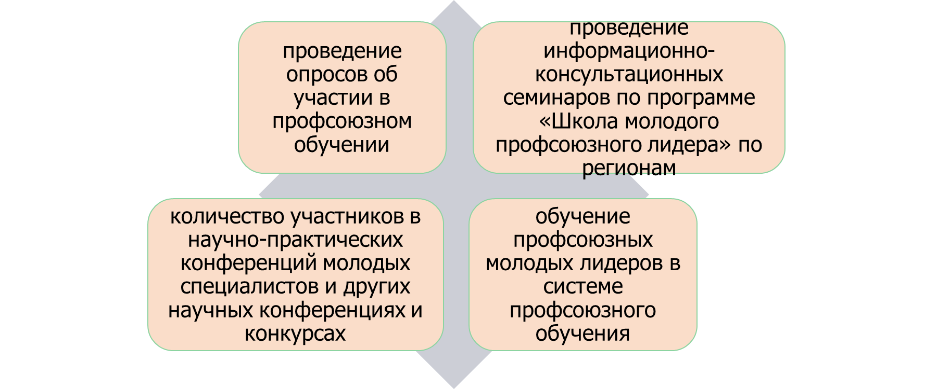
5. Обучение и подготовка молодёжного профсоюзного актива и кадров
Стратегическая цель:
увеличение охвата профсоюзным обучением молодёжных активистов и молодых профсоюзных лидеров.

Slide 16
6. Взаимодействие с молодёжными общественными и государственными структурами
Стратегическая цель: увеличение количества молодых членов профсоюзов, участвующих в работе других общественных и политических формированиях с целью создания и закрепления положительного имиджа Профсоюза в широкой аудитории молодёжной среды, а также для увеличения количества реализуемых социально-значимых проектов в работе молодёжных советов.
Механизм реализации:
развитие партнёрских взаимоотношений с молодёжными общественными организациями и объединениями
взаимодействие с органами государственной власти и местного самоуправления по вопросам совершенствования работы с молодёжью
участие в конкурсах на получение грантов органов исполнительной власти

Slide 17
7.Пропаганда здорового образа жизни, жизни без алкоголя, курения и наркотиков
Стратегическая цель: улучшение качества жизни молодых работников и учащихся, членов Профсоюза.
Механизм реализации:
вовлечение молодёжи в практики ЗОЖ
поддержка здоровья детей в молодых семьях, профилактика наследственных заболеваний, повышение репродуктивных установок;
формирование позитивного отношения в молодёжной среде к семье и браку
развитие разнообразных практик в решении жилищных проблем
организация и проведение спортивно-оздоровительных мероприятий, сдача норм ГТО

Slide 18
Заключительные положения
В условиях финансово-экономической нестабильности и растущих требований к человеку труда молодёжная политика Нефтегазстройпрофсоюза России должна стать инструментом инновационного развития профсоюзного движения

